Slide 1
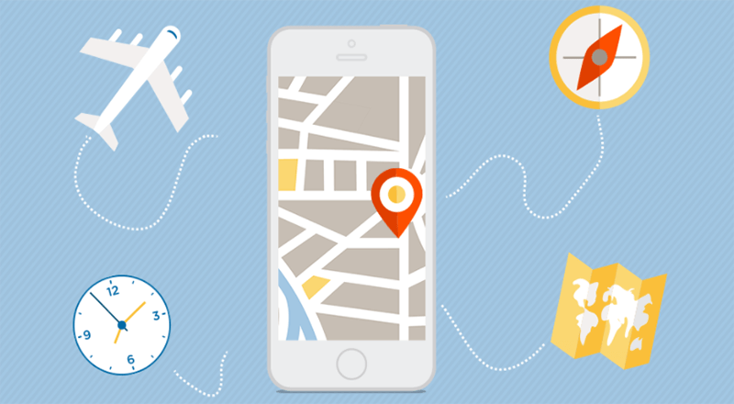
TÜRKİYE ULAŞIM
1030510167 İSMAİL YILMAZ
1030510162 MUSTAFA KURT
1030510088 SEYFULLAH ÖZKAN
1030510020 HACI KAAN GÖKÇEDAĞ

Slide 2
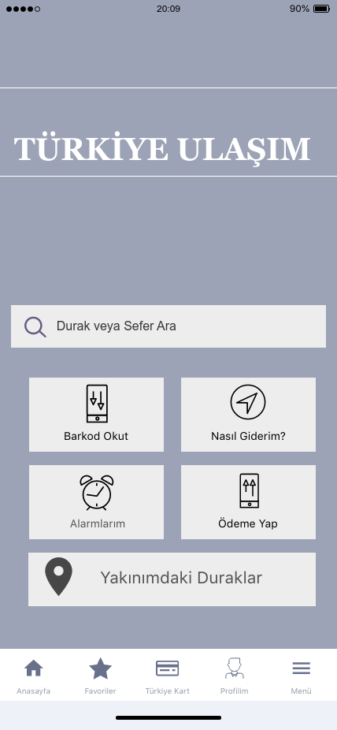
PROJENİN AMACI
Günümüzde dünya standartlarında bir ulaşım ağı sağlayıcı hizmetin yurdun her bir yanına yayılmış ve her bir vatandaşın kullanımına sunulmuş olmasını, vatandaşların ulaşımı bir dert olarak görmesinin önüne geçip şehirlerimizin trafik sorunlarına ve vatandaşların en verimli şekilde ulaşım hizmeti almasını amaçlamaktadır.

Slide 3
PROJE KAPSAMI
Türkiye Ulaşım sisteminin temel amacı tüm Türkiye’de ulaşımın herkes için ulaşılabilir, kolay ve etkili olmasını sağlamaktır. Bu projenin pek çok ayağı olmakla birlikte bunlar, kullanıcılar için mobil ve web uygulamaları, sistem yöneticileri için web uygulamaları ve otobüs şoförleri içinse dokunmatik ekrana sahip bir cihazdan oluşmaktadır. Yolcuların kullanacağı mobil uygulamada şehir seçimi yaparak bulundukları şehrin ulaşım hatlarına ve bilgilerine erişebileceklerdir

Slide 4



PROJENİN BENZERLERİ
Kayseri Ulaşım
Uygulaması
İzmir Ulaşım
Uygulaması
Ankara Ulaşım
Uygulaması

Slide 5
PROJENİN BENZERLERİNDEN FARKI
Hangi şehirde olursanız olun tek bir mobil uygulama ve tek
bir ulaşım kartı ile seyahat edilmesine olanak sağlanır.
Yolculuk sonunda yolculuğu puanlayabilecek ve bu sayede ulaşımda
kaliteli hizmetin kalitesinin arttırılmasında rol alınabilecektir.
Bulunulan her şehir için ayrı bir uygulama ve ulaşım kartı edinme derdinize
son veriyor olabilecektir.
Belirlenen bir duraktan geçecek otobüs için alarm kurulabilecek ve araç durağa
ulaştığında bildirimler aracılığıyla kullanıcı haberdar edilecektir.

Slide 6
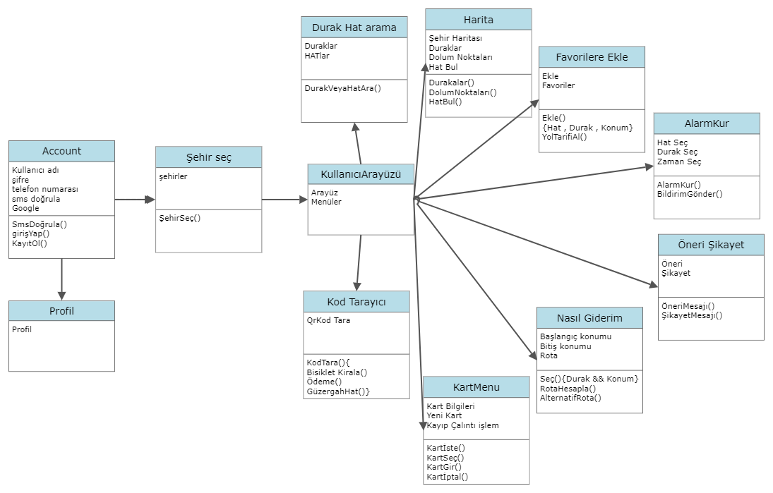
SİSTEM DİYAGRAMI
CLASS DİYAGRAM

Slide 7
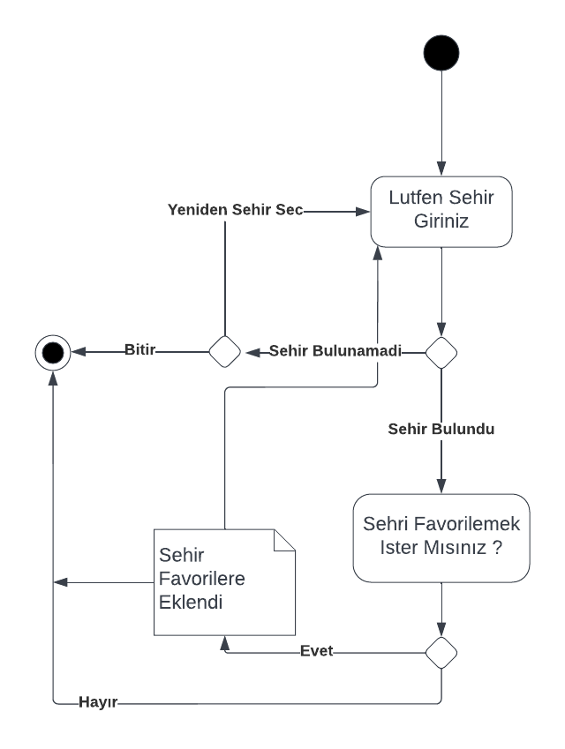
ACTIVITY DİYAGRAM

Slide 8
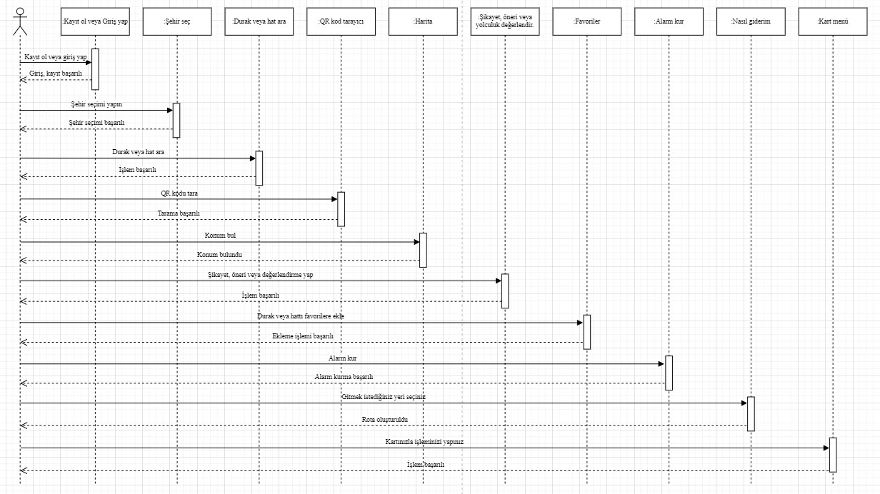
SEQUENCE DİYAGRAM

Slide 9
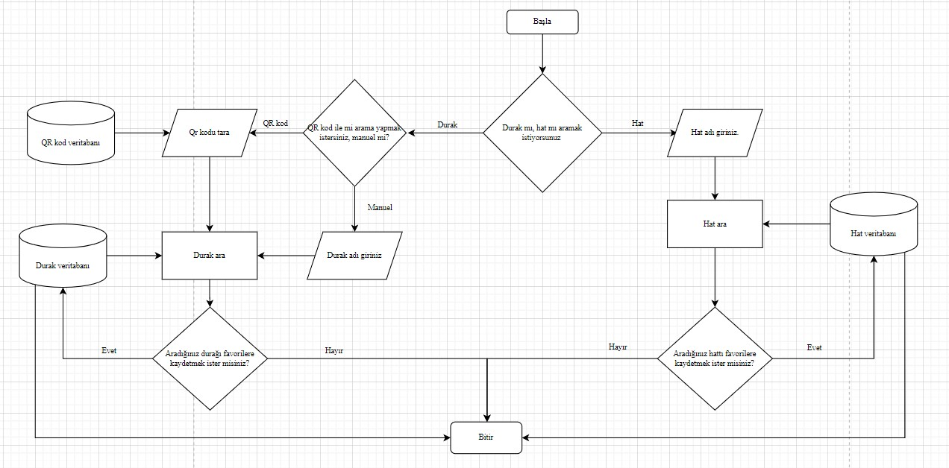
AKIŞ DİYAGRAM

Slide 10
UYGULAMANIN İÇERDİĞİ RİSKLER
Uygulamanın Finansal olarak getirisi Sadece reklamlar olacak çünkü ulaşım uygulaması Ücretsiz devlet destekli bir uygulama olmalı.
Ulaşım uygulamasının her şehrin belediyesine kabul ettirilmesi gerekmektedir.
Toplu taşımada yapılan her değişiklik için her şehre bir sorumlu atanmalı. Bu sorumlular uygulamada toplu taşımada yapılan değişiklikleri kontrol edip uygulama görevlisine bildirmelidir. Projede istihdam sayısının fazlalığından dolayı her şehirde en az 1 olmak üzere çalışana ihtiyaç duymaktadır.
Her bir kişi için en fazla 1 üyelik olmalı.
Kart bilgileri ve ödeme yöntemleri toplu taşıma kullanan tüm insanların banka ve kart bilgilerini içerdiği için güvenlik üst düzeyde olmalı.

Slide 11
PROJE UYGULAMA TAKVİMİ
Gereksinimler Kısmı: Her bölge halkı ile röportajlar yapılıp uygulamada ve ulaşımda eksik gördükleri yerler tespit edilmeli. Bu işlemler ve gereksinimlerin belirlenmesi ortak bir karara varılması süresini 2 hafta olarak belirlendi.
Detaylandırma Kısmı : Tamamen ne yapılacağının düşünülmesi ve karar verilmesi süresi 2 hafta olarak belirlendi.
İnşa Etme Kısmı : 2 Hafta (diyagramlar ve şemalar vasıtası ile uygulamanın nasıl çalışacağının testleri yapılma süreci genel sürece dahil edildi. Projeyi inşa ederken karşılaşılan sorunların tespiti için yapılan her bir fonksiyon ve sınıf için testlere tabi tutuldu)
Geçiş Süresi Kısmı: Başarısız

Slide 12
UYGULAMADAN BAZI
GÖRSELLER

Slide 13
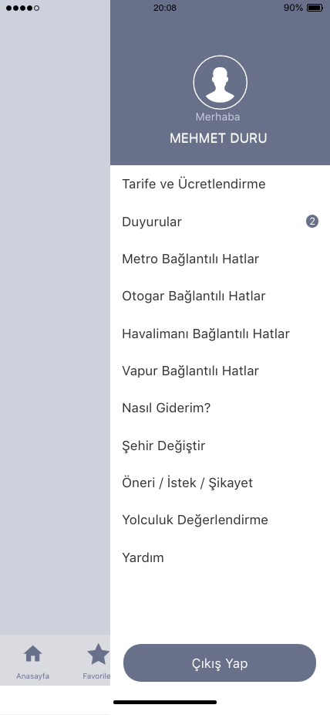
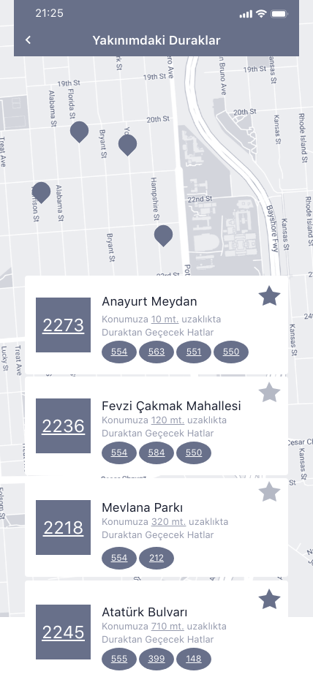

Slide 14
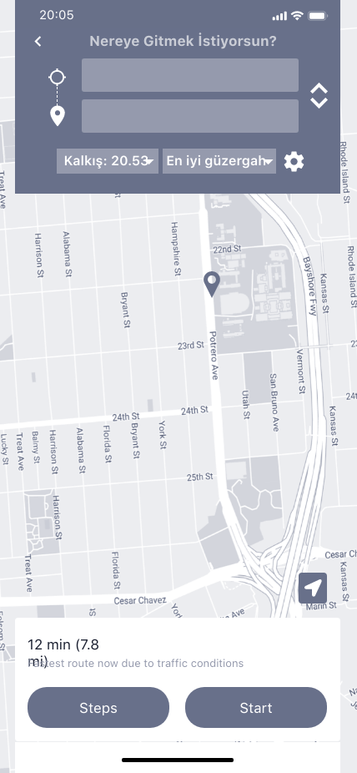
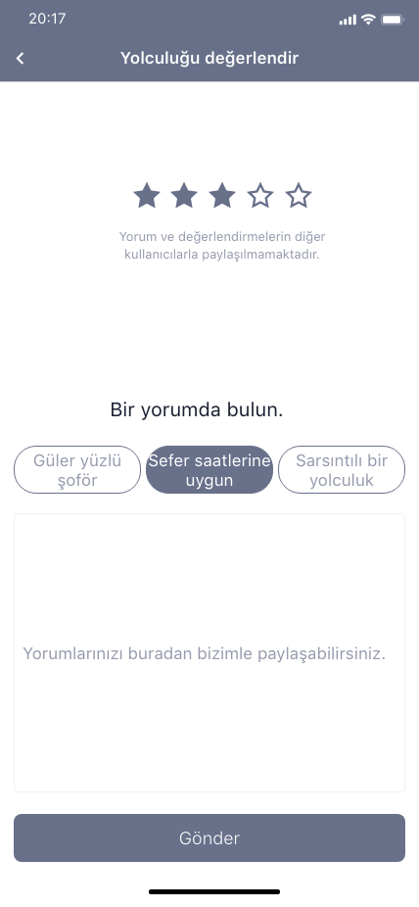

Slide 15
